Slide 1
Kulinarna podróż po Szwajcarii
Aleksandra Kaczerzewska, Agata Przybylska, Jagoda Jedynska

Slide 2
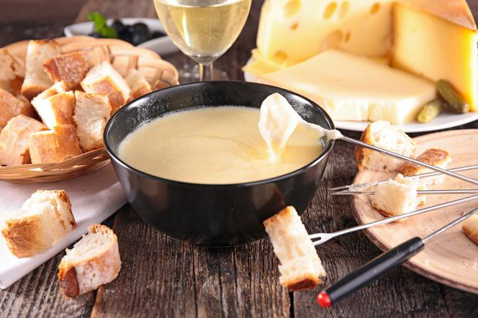
Founde
Potrawa, której głównym składnikiem jest ser podgrzewany w specjalnym garnku na palniku. Mieszanka rozpuszczonego sera, białego wina i przypraw służy do zamaczania w niej kawałków pieczywa, ziemniaków lub mięsa. Do przytrzymania tych składników
służy specjalny dwuzębny
widelec, a garnek, w którym
przygotowywany
jest ser powinien być
ceramiczny.

Slide 3
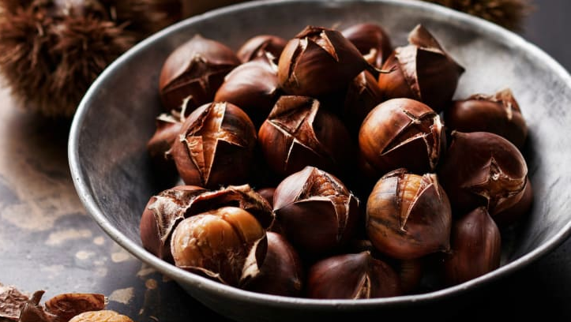
Marroni
Jadalne kasztany. W okresie jesiennym pojawiają się na ulicach kramiki sprzedające maroni wprost z pieca. Spotkać można je na festynach, targach ulicznych i świątecznych czy nawet przed centrum handlowym. Maroni nie należy mylić ze zwykłymi kasztanami, które nie nadają się do jedzenia. W przeciwieństwie do nich
są one większe, mają słodki i
intensywny smak.
Często przybierają formę
zbliżoną do serca. Są
łatwe do obrania, a ich
wnętrzem zajadają się Szwajcarzy.

Slide 4
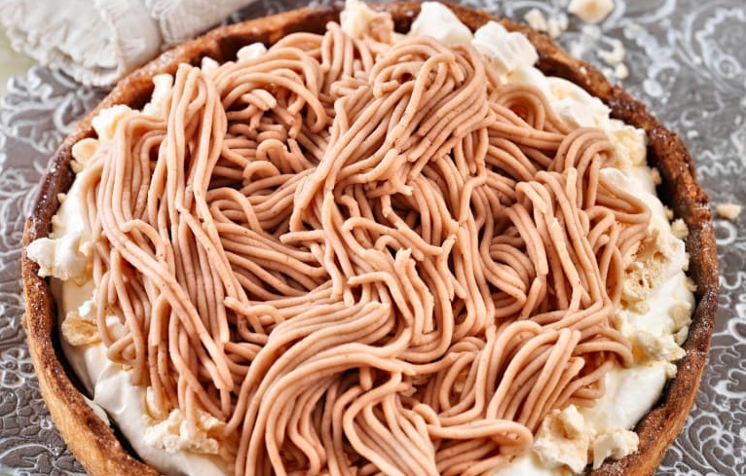
Vermicelles
Rodzaj szwajcarskiego deseru, który przygotowuje się z musu kasztanowego. Wyglądem przypomina on ugotowany i ułożony makaron spaghetti. Może być dodatkiem do potrawy lub stanowić osobne danie. Vermicelles można zatem podawać z lodami czy dekorować nim ciasto. Powszechnie znana jest także wersja z bitą śmietaną. Wielbiciele jedzą je także bez niczego lub w formie torciku na bazie tegoż puree.

Slide 5
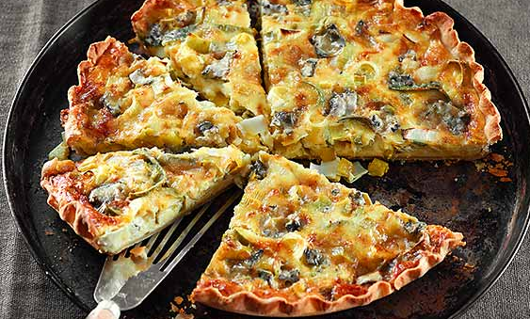
Wähe
Cienki placek, który w zależności od dodatków może być słodki, słony lub pikantny. Także supermarkety oferują szeroki asortyment tych wypieków. Wśród nich często znaleźć można Wähen z owocami, warzywami lub serem. Szwajcarski specjał porównać można z tartą, ponieważ również podstawą jest tu kruche ciasto. Jednak w tym przypadku jest on dodatkowo
słodzony lub solony w
zależności od wariantu
smakowego.

Slide 6
Zopf
Odpowiednik drożdżowej chałki, do którego nie dodaje się cukru, przez co stanowi neutralne pieczywo. Najbardziej popularnym wariantem jest w Szwajcarii Butterzopf – wersja maślana. Według tradycji spożywa się go co niedzielę na śniadanie w towarzystwie masła, miodu lub konfitury.

Slide 7
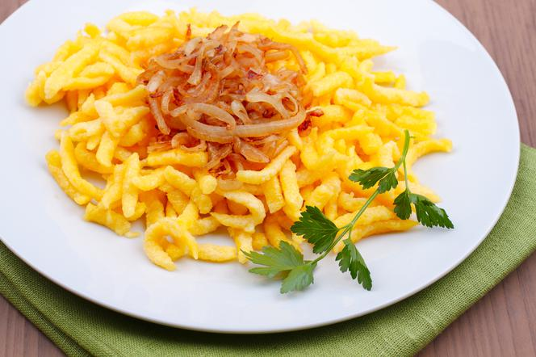
Spätzli (szpecle)
Rodzaj własnoręcznie wytwarzanego makaronu, który może stanowić samodzielną potrawę bądź być dodatkiem do posiłku. Przygotowuje się go z mąki i jajek. Mnie przypomina on polskie zacierki, które moja mama i babcia dodawały niegdyś do zupy.

Slide 8
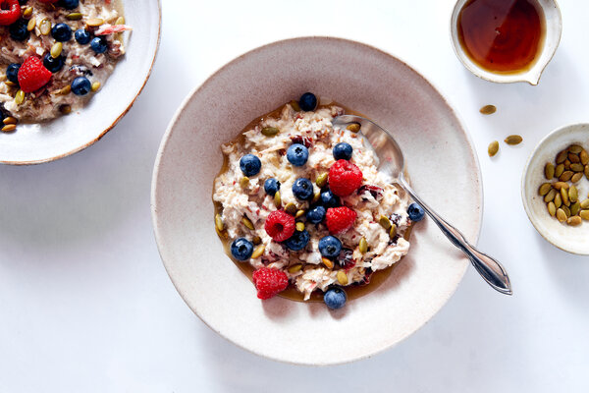
Birchermüesli
Rodzaj musli odkryty w Szwajcarii. To śniadaniowe danie składa się z płatków owsianych, jabłek, mleka skondensowanego i orzechów bądź migdałów. Szwajcarzy chętnie spożywają Birchermüesli z chałką maślaną i kawą z mlekiem na dobry początek dnia.

Slide 9
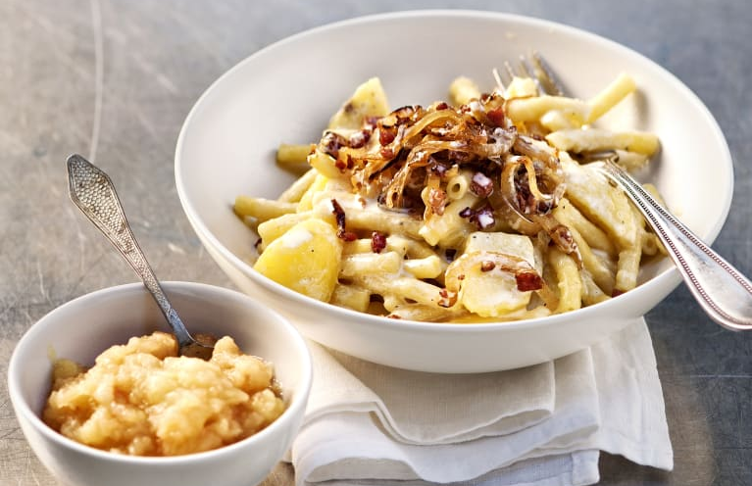
Älplermagronen
Zapiekanka składająca się z ziemniaków, makaronu, sera, śmietany i cebuli. Jest to łatwe w przygotowaniu i sycące danie, dlatego często wchodzi w skład pożywienia harcerzy i żołnierzy. Dodatkiem do tej potrawy może być mus jabłkowy

